Slide 1


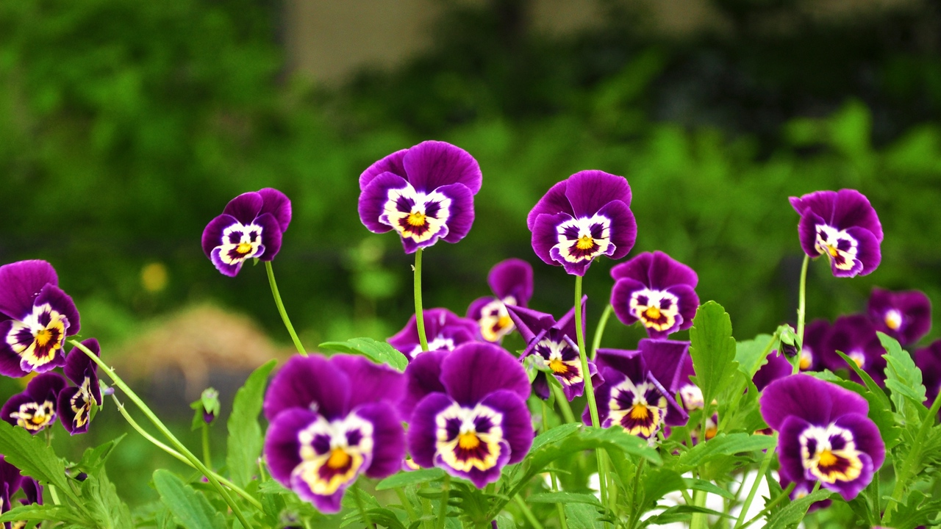
Blusones de verano
Powerpoint Hans
Automatic

Slide 2


Slide 3

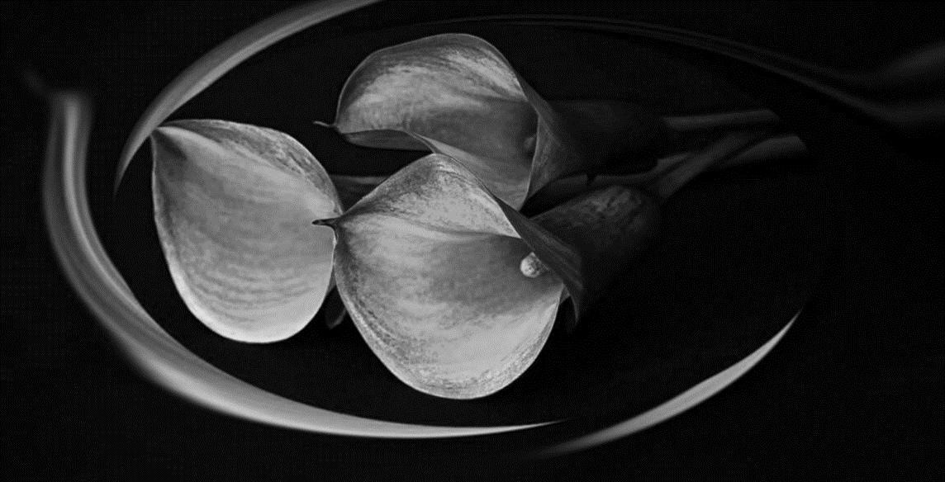

Slide 4


Slide 5

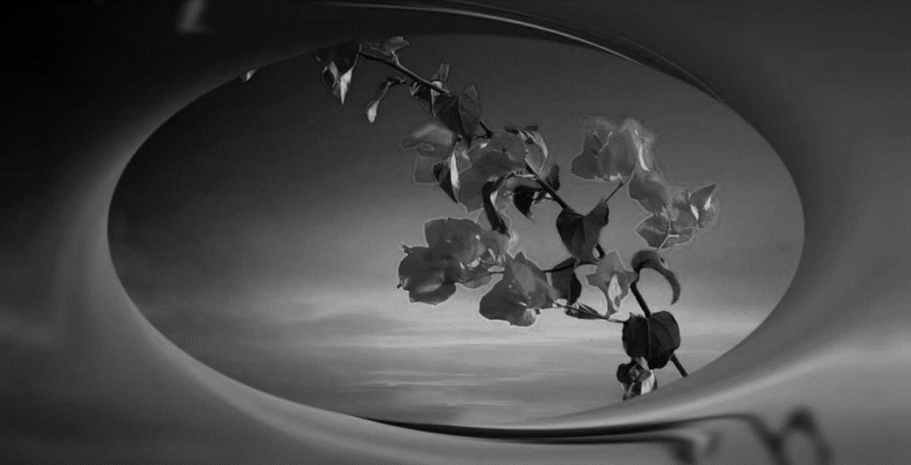

Slide 6
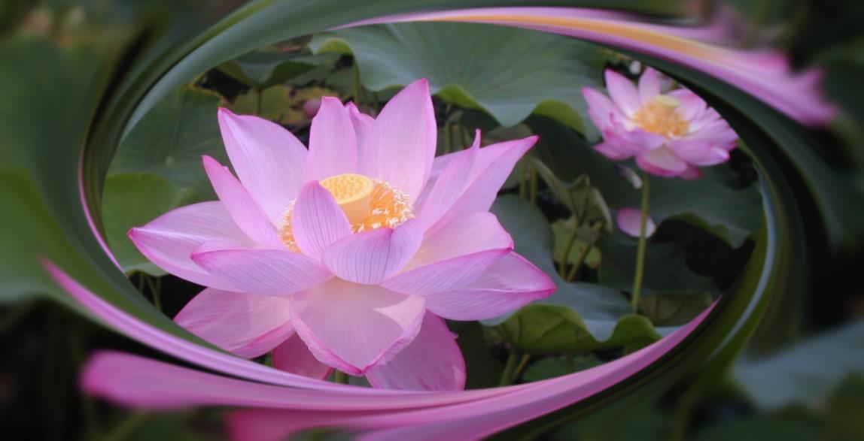

Slide 7
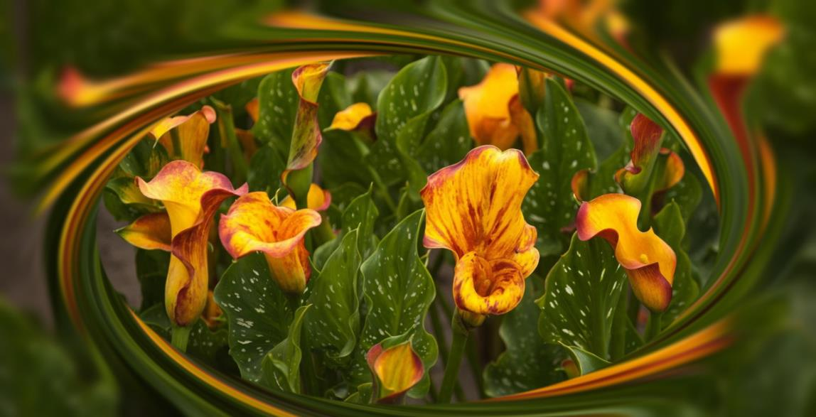
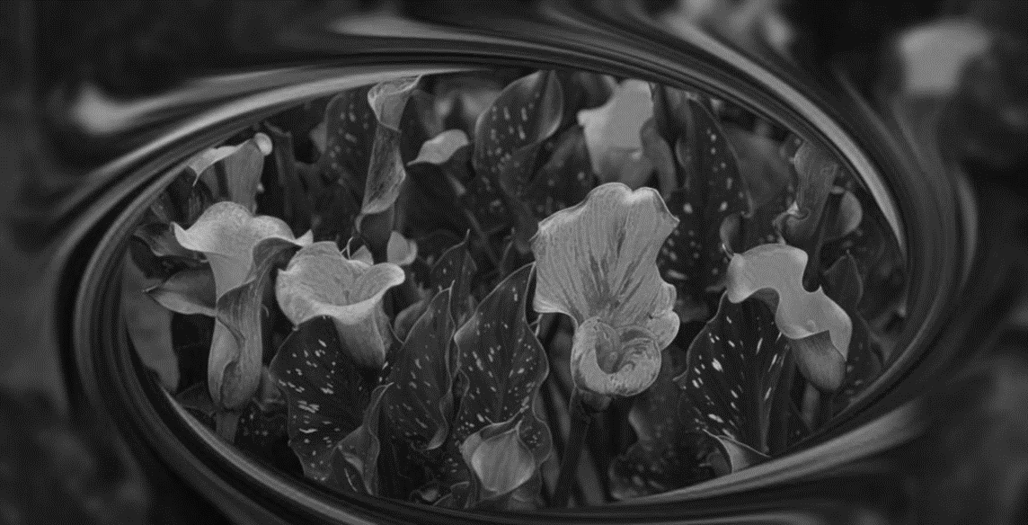

Slide 8
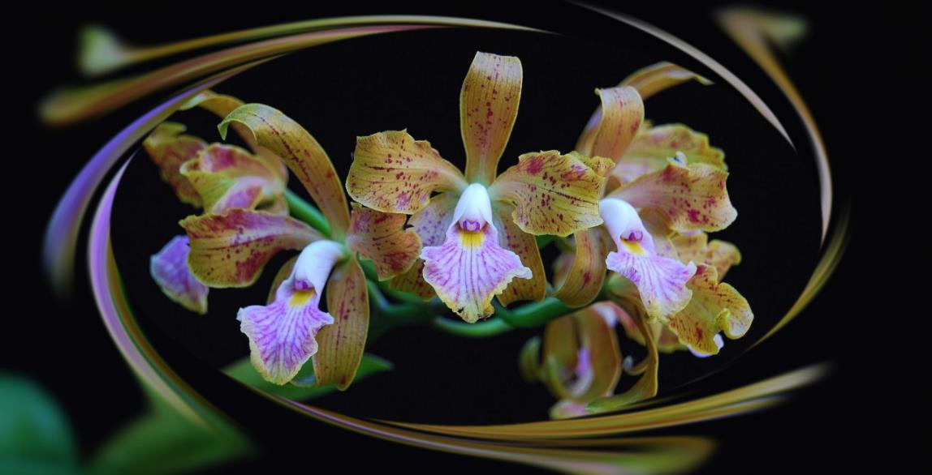

Slide 9



Slide 10


Slide 11

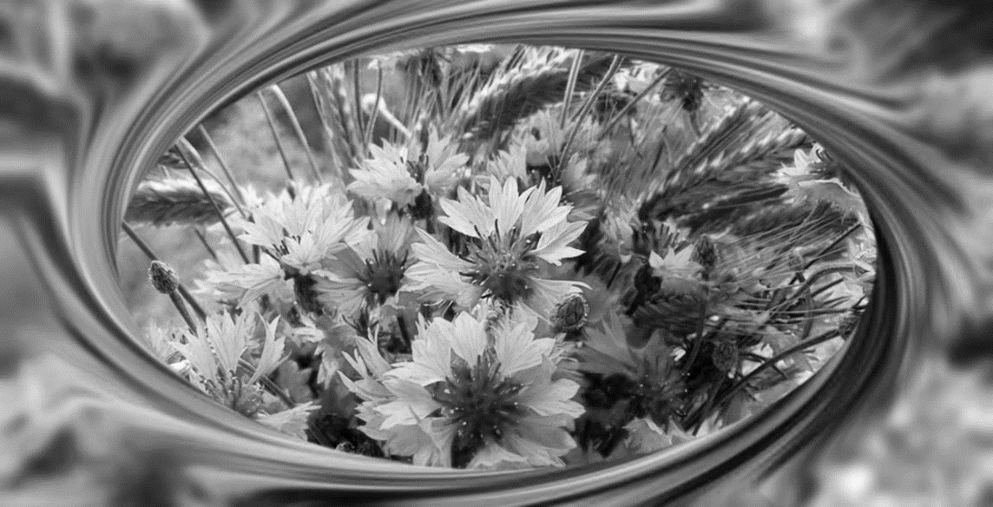

Slide 12


Slide 13



Slide 14


Slide 15
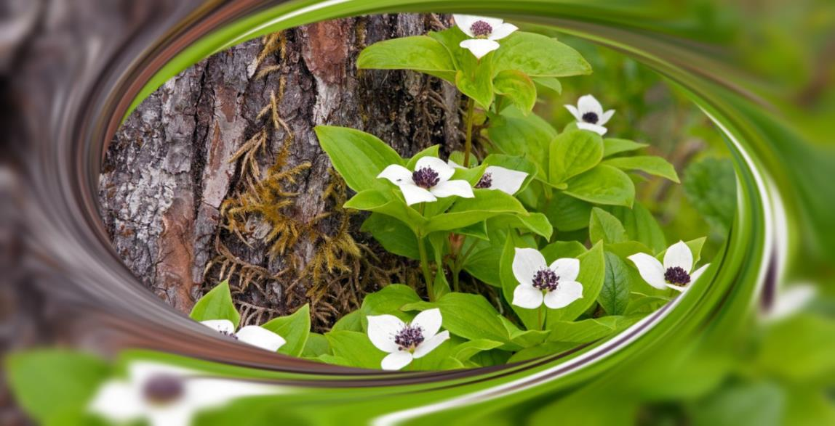
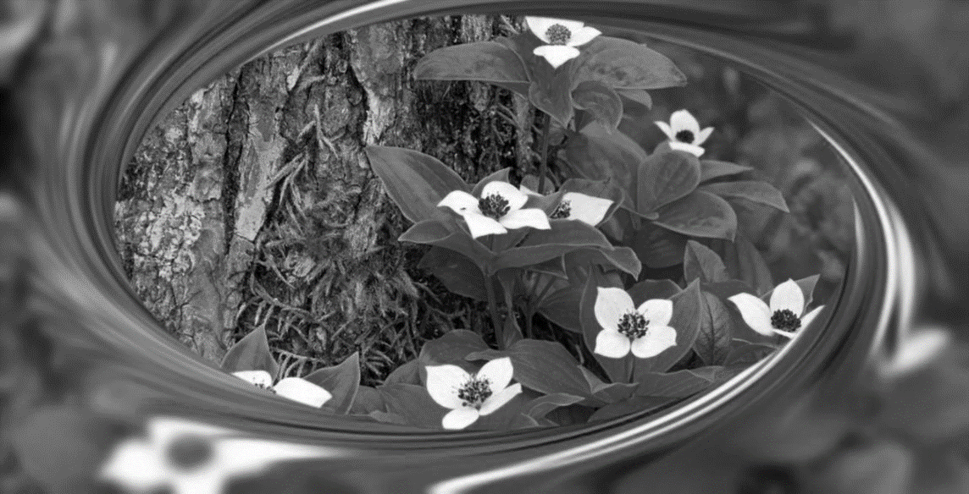

Slide 16


Slide 17
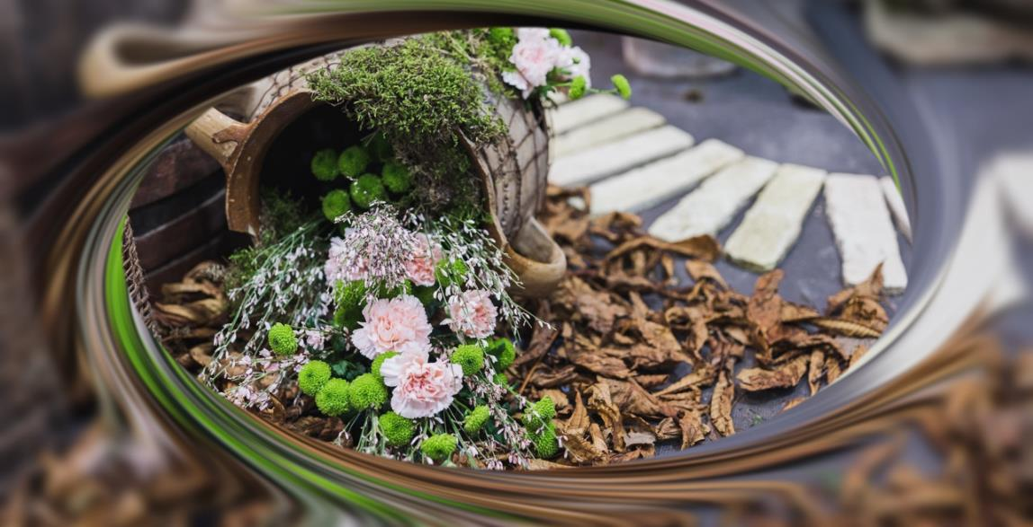
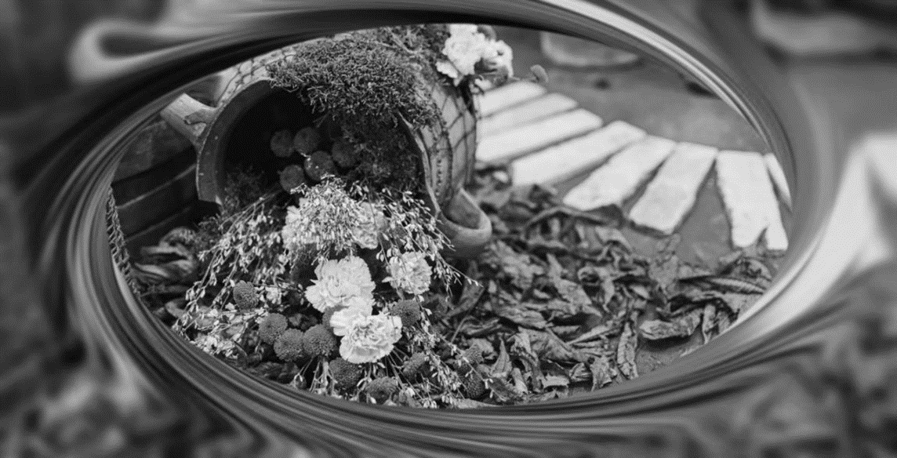

Slide 18


Slide 19
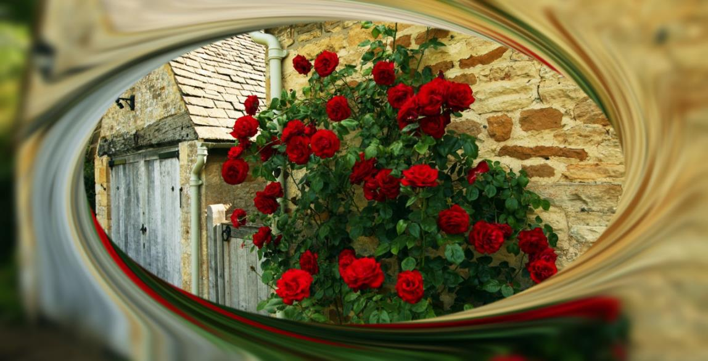
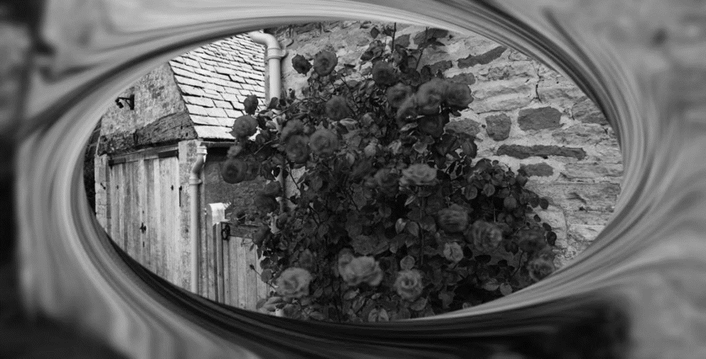

Slide 20
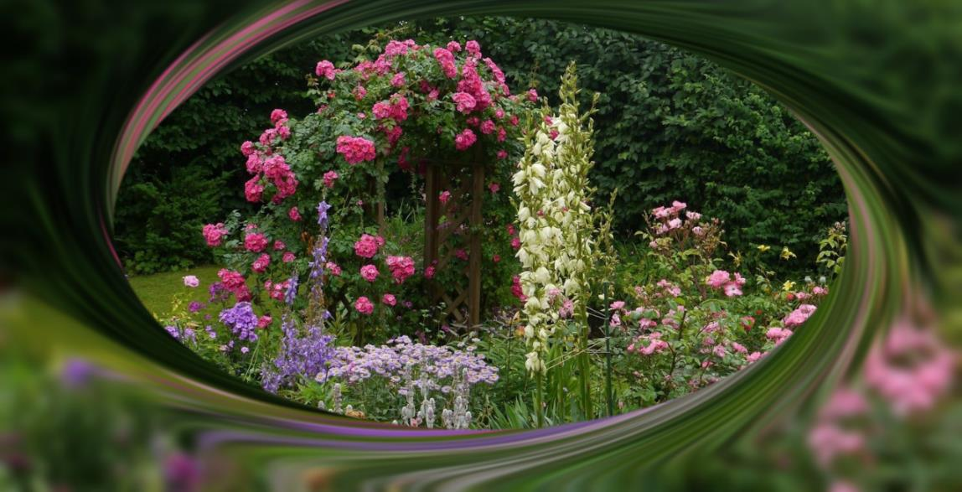
http://blog.seniorennet.nl/hanspowerpoint/

Slide 21







¿Te ha gustado?
Puedes ver más entrando
Aquí
Además puedes recibir powerpoints en tu correo electrónico suscribiéndote aquí:

